Slide 1
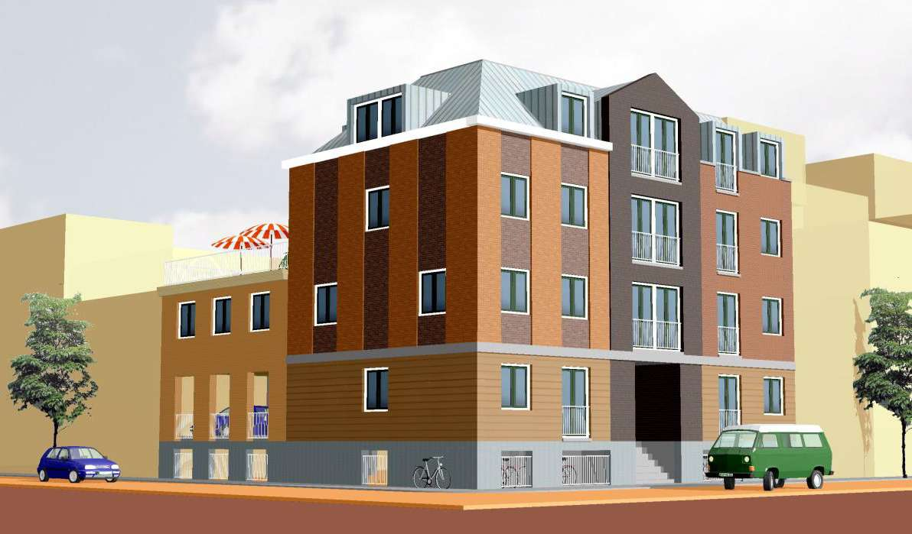
Stichting TOV Wonen
Ouderinitiatief Delft
www.tovwonen.nl
Notes:
FOTO eigen logo?

Slide 2
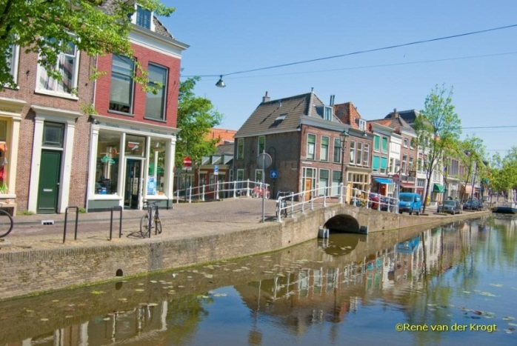
Uitgangspunten
Inclusie: deelnemen aan de samenleving
Zelf bepalen hoe, waar en met wie ze willen wonen
Redelijk zelfstandig, eigen netwerk
PGB : regie in eigen hand
Begeleiding op basis persoonlijk toekomst plan
Samenwerking zoeken met buurt
Notes:
Inclusie : meedoen , eigen bijdrage in samenleving én samenleving is er voor hen, mét de ondersteuning die nodig is. Zelfstandig: boodschappen, bijdrage leveren aan woongroep, eigen netwerk

Slide 3
Woongroep in centrum Delft
Kleinschalige woongroep: 8 a 10 bewoners
Jongeren met een verstandelijke beperking tussen 18 en 35 jaar
Eigen appartementen ca 50 m2
Gemeenschappelijke huiskamer en bergruimte
Parttime begeleiding + coördinatie
In centrum: hoog voorzieningen niveau
Ouders blijven betrokken
Notes:
De begeleiding stimuleert de bewoners

Slide 4
Tijdpad en kosten
Pand in Delft i.s.m. gemeente Delft en woningcorporatie of Projectontwikkelaar
Bewoners zoeken en werven
Subsidies aanvragen voor groepsvorming en inrichting
Werken aan groepsvorming bewoners en ouders
Coördinatie inhuren (kleine zorgorganisatie) voor de begeleiding en financiering van de zorg

Slide 6
De Stichting TOV
Bestuur - Monique Kromhout voorzitter
- Evelyn Brouwer
- Louis Aussen
- Rudi Westerveld medewerker
Contact : mkromhout@yahoo.com
mobile 06 44624497
Website www.tovwonen.nl

Slide 7
Stichting TOV
Geschiedenis TOV
Ouders richten Stichting op in 2008 – 1e jaar
Contact gemeente, Woningcorporaties, Netwerken (Beursvloer) - 2e jaar
Zelf locaties zoeken en netwerken omdat weinig actie anderen - 3e t/m 7e jaar
Alles zelf doen - 8e jaar
Super lobby tussen “losse” netwerken:
Gemeente/Spoorzone
Woningcorps
Bouwer
St. TOV
Zorgondernemer
Realisatie . . . . . . . . (evt. vanaf 2016 met Woonbron?!)
Belangrijke inbreng van gemeente bij eigen initiatieven:
OPEN VISIER; echt kijken naar behoefte en/of mogelijkheden.
COMMITMENT; betrokkenheid bij initiatief en bereidheid om er ook iets voor te doen; bemiddeling bij woningcorporaties of andere betrokkenen.
FINANCIERING; blijft altijd noodzakelijk om te realiseren.

